Slide 1
Правила пожарной безопасности в школе

Slide 7
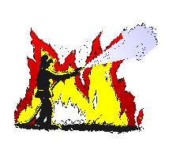

Slide 8
1
1

Slide 14
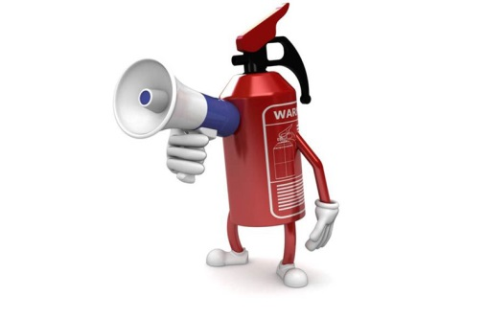

Slide 15
101
101
Безопасность детей в ваших руках

Slide 16
101 или 112 с сотового

Slide 17
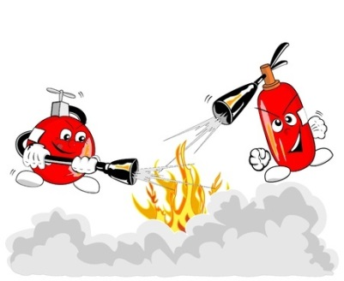

Slide 18
Уголок пожарной безопасности

Slide 19
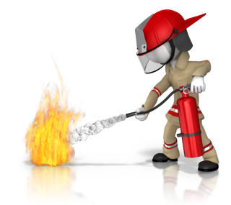
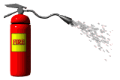
ОГНЕТУШИТЕЛЬ
Самое распространенное средство
Наиболее распространенными из первичных средств пожаротушения являются огнетушители. В качестве огнегасительного вещества в них используются пенообразующие составы, инертные газы и порошковые составы
Что такое огнетушитель???
Огнетушители - технические устройства, предназначенные для тушения пожаров в начальной стадии их возникновения.
Огнетушители классифицируются по виду используемого огнетушащего вещества, объему корпуса и способу подачи огнетушащего состава

Slide 20
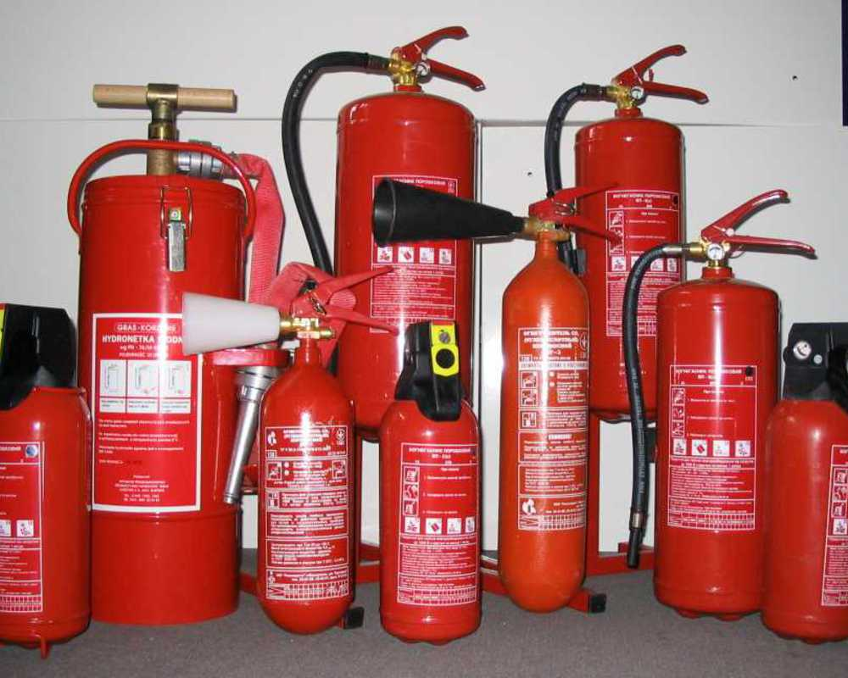

Slide 21
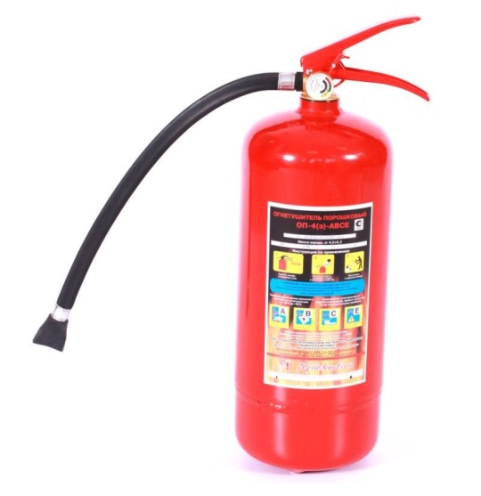
Порошковые огнетушители
Для тушения небольших очагов загораний горючих жидкостей, газов, электроустановок напряжением до 1000 В, металлов и их сплавов используются порошковые огнетушители.
Во время пользования снимают крышку огнетушителя и через сетку порошок ПСБ вручную распыляют на очаг горения. Образующееся устойчивое порошковое облако изолирует кислород воздуха и ингибирует горение

Slide 22
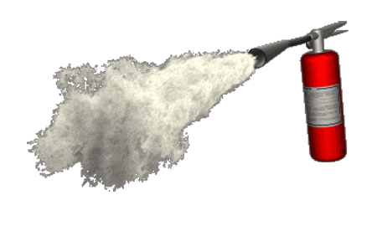
Приведение в действие:
закачные (з):
1. снять огнетушитель с держателя и поднести к очагу пожара;
2. сорвать пломбу, выдернуть чеку;
3. направить шланг с насадкой на огонь и нажать на рычаг;

Slide 23
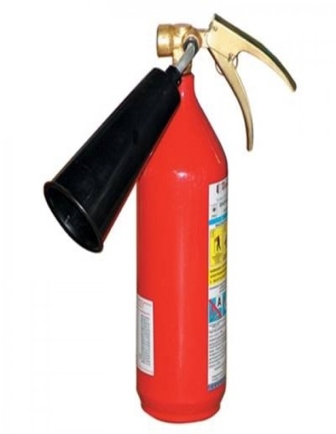
Углекислотный огнетушитель
Углекислотные огнетушители предназначены для тушения загораний различных веществ и материалов, за исключением веществ, которые могут гореть без доступа воздуха,
Углекислотные огнетушители выпускаются как ручные, так и передвижные. Ручные огнетушители одинаковы по устройству и состоят из стального высокопрочного баллона, в горловину которого ввернуто запорно-пусковое устройство вентильного или пистолетного типа, сифонной трубки, которая служит для подачи углекислоты из баллона к запорно-пусковому устройству,
и раструба-снегообразователя

Slide 24
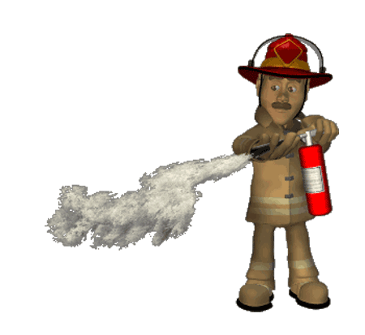
ПРИВИДЕНИЕ В ДЕЙСТВИЕ.
1. - снять огнетушитель с держателя и поднести к очагу пожара; 2. – сорвать пломбу, выдернуть чеку; 3. - направить раструб на очаг; 4. - нажать на рычаг.

Slide 26
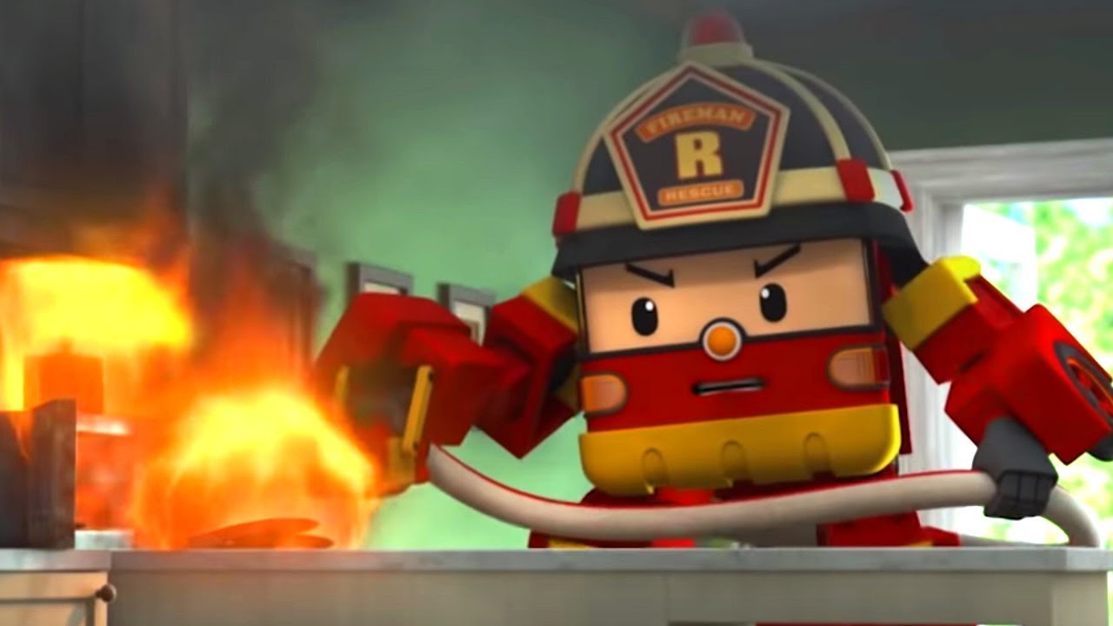
Игры с огнем опасны

